Slide 1
Atribución de rendimiento bruto
(Cifras en millones de pesos y rendimiento anualizado)
Clase de activo |  | Enero 2018 31/12/2017 al 31/01/2018 |  | Febrero 2018 31/01/2018 al 22/02/2018
 |  | Resultado* | Atribución | Resultado* | Atribución
Liquidez |  | 62.3 | 0.6% | 37.3 | 0.5%
Renta variable total |  | - 274.4 | -2.5% | - 400.1 | -5.1%
∙ | RV internacional | - 285.1 | -2.6% | - 382.6 | -4.9%
∙ | RV nacional | 10.7 | 0.1% | - 17.5 | -0.2%
Deuda |  | 817.8 | 7.4% | 82.0 | 1.1%
∙ | Corp. nominal | 169.4 | 1.5% | - 48.8 | -0.6%
∙ | Corp. real | 36.5 | 0.3% | - 12.1 | -0.2%
∙ | Corp. revisable | 25.3 | 0.2% | 16.3 | 0.2%
∙ | Guber revisable | 221.5 | 2.0% | 149.3 | 1.9%
∙ | Nominal guber | 175.0 | 1.6% | 3.7 | 0.1%
∙ | Paraestatal | 78.7 | 0.7% | 25.4 | 0.3%
∙ | Real guber | 111.4 | 1.0% | - 51.9 | -0.7%
Estructurados |  | 19.4 | 0.2% | - 23.6 | -0.3%
∙ | Notas est. RF | 1.9 | 0.0% | 1.2 | 0.0%
∙ | Notas est. RV | 17.5 | 0.2% | - 24.7 | -0.3%
Fibras y CKDes |  | - 65.6 | -0.6% | - 92.2 | -1.2%
Divisas |  | - 0.4 | 0.0% | 0.0 | 0.0%
TOTAL |  | 559.1 | 5.1% | - 396.6 | -5.0%
* Cifras en millones de pesos.
** Del cierre del 31 de diciembre de 2017 al cierre del 31 de enero de 2018.
*** Del cierre del 31 de enero de 2018 al cierre del 22 de febrero de 2018.
Fuente: Covaf y custodio

Slide 2
Atribución de rendimiento bruto
(Montos en millones de pesos y rendimiento anualizado)
Clase de activo |  | 2018** |  | Últimos 12 meses***
 |  | Resultado* | Atribución | Resultado* | Atribución
Liquidez |  | 99.6 | 0.5% | 494.5 | 0.4%
Renta variable total |  | - 674.5 | -3.6% | 431.8 | 0.3%
∙ | RV internacional | - 667.7 | -3.5% | 376.6 | 0.3%
∙ | RV nacional | - 6.8 | 0.0% | 55.2 | 0.1%
Deuda |  | 899.8 | 4.8% | 6,891.7 | 6.0%
∙ | Corp. nominal | 120.6 | 0.6% | 689.4 | 0.6%
∙ | Corp. real | 24.4 | 0.1% | 389.3 | 0.3%
∙ | Corp. revisable | 41.6 | 0.2% | 368.1 | 0.3%
∙ | Guber revisable | 370.8 | 2.0% | 2,123.7 | 1.7%
∙ | Nominal guber | 178.7 | 1.0% | 1,039.4 | 1.0%
∙ | PRLV | NA | NA | 105.2 | 0.1%
∙ | Paraestatal | 104.1 | 0.6% | 734.8 | 0.6%
∙ | Real guber | 59.6 | 0.3% | 1,441.9 | 1.3%
Estructurados |  | - 4.1 | 0.0% | 134.9 | 0.1%
∙ | Notas est. RF | 3.1 | 0.0% | 17.3 | 0.0%
∙ | Notas est. RV | - 7.2 | 0.0% | 117.6 | 0.1%
Fibras y CKDes |  | - 157.8 | -0.8% | - 144.7 | -0.1%
Divisas |  | - 0.3 | 0.0% | 0.5 | 0.0%
TOTAL |  | 162.6 | 0.9% | 7,808.6 | 6.7%
* Cifras en millones de pesos.
** Del cierre del 31 de diciembre de 2017 al cierre del 22 de febrero de 2018.
*** Del cierre del 22 de febrero de 2017 al cierre del 22 de febrero de 2018.
Fuente: Covaf y custodio

Slide 3
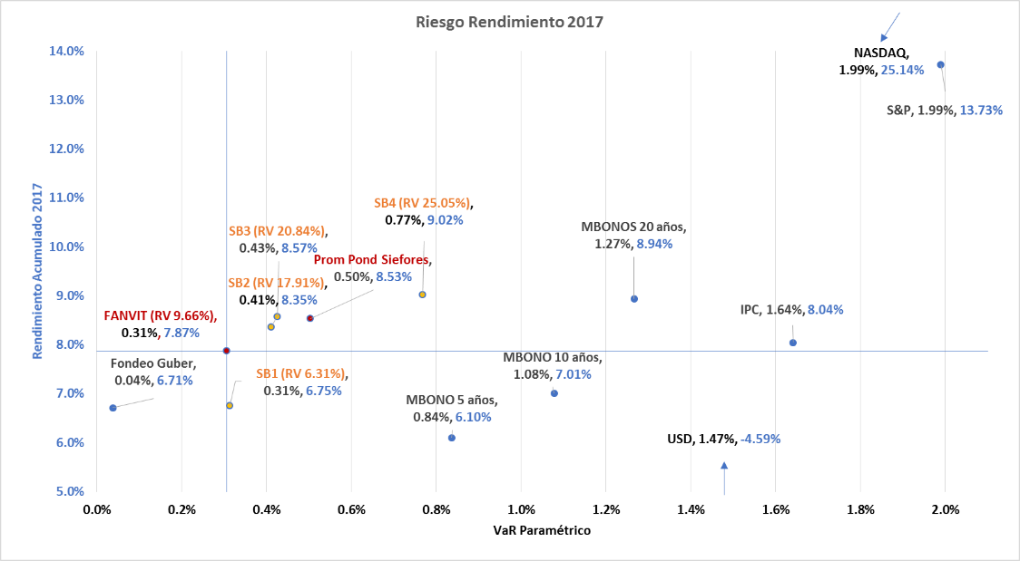
Riesgo Rendimiento 2017
FANVIT vs Sistema
Fuente: Elaborado por la Gerencia Sr. de MFGI del Infonavit con datos al 31 de diciembre de 2018.

Slide 4
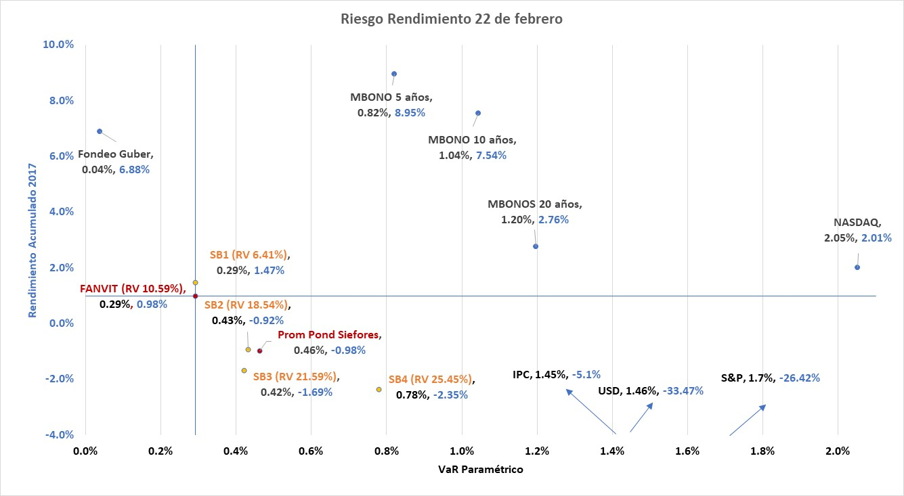
Riesgo Rendimiento al 22 de febrero 2018
FANVIT vs Sistema
Fuente: Elaborado por la Gerencia Sr. de MFGI del Infonavit con datos al 22 de febrero de 2018.

Slide 5
En los últimos 12 meses el FANVIT se tornó a un portafolio diversificado y defensivo.
Elaboración interna al 22 de febrero del 2018

Slide 6
El riesgo a tasas de interés disminuyó en los últimos 12 meses.
Cifras al cierre del 22 de febrero de 2018
Fuente: Infonavit

Slide 7
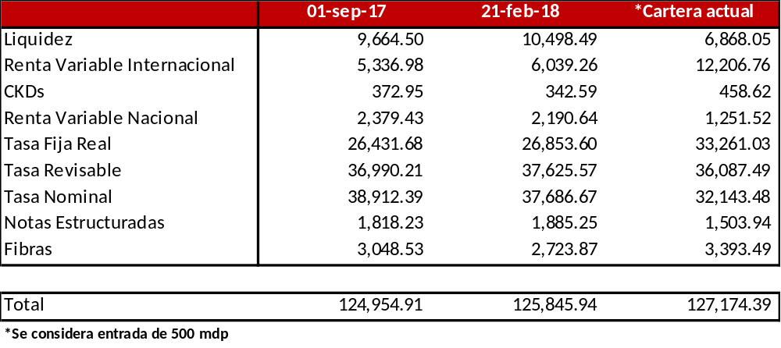
Si se hubiera mantenido el portafolio de inversión del 1 de septiembre del 2017 el activo neto sería de 125.8 mmdp al 21 de febrero del 2018. No obstante, la continuación de una estrategia de inversión cautelosa y diversificada generó un aumentó adicional de 1,328 mdp en le valor del FANVIT.
Cartera Actual vs la Cartera del 01/09/17
Fuente: Elaborado por la Gerencia Sr. de MFGI del Infonavit con datos al 22 de febrero de 2018.

